Slide 1
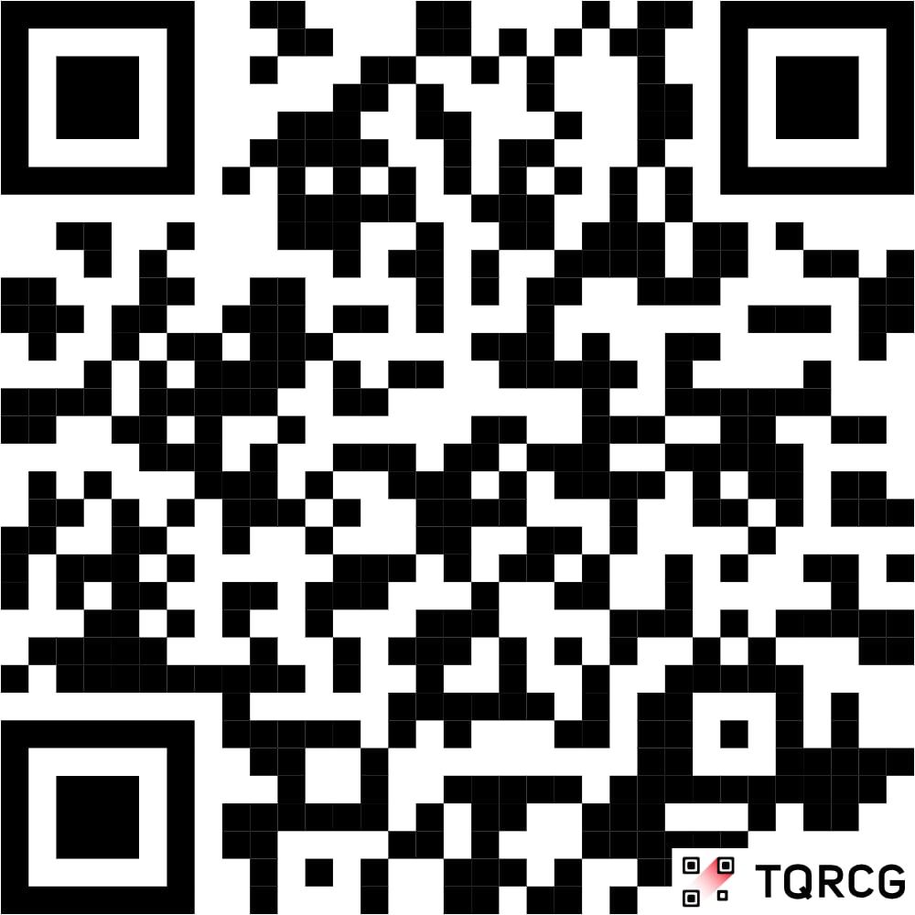
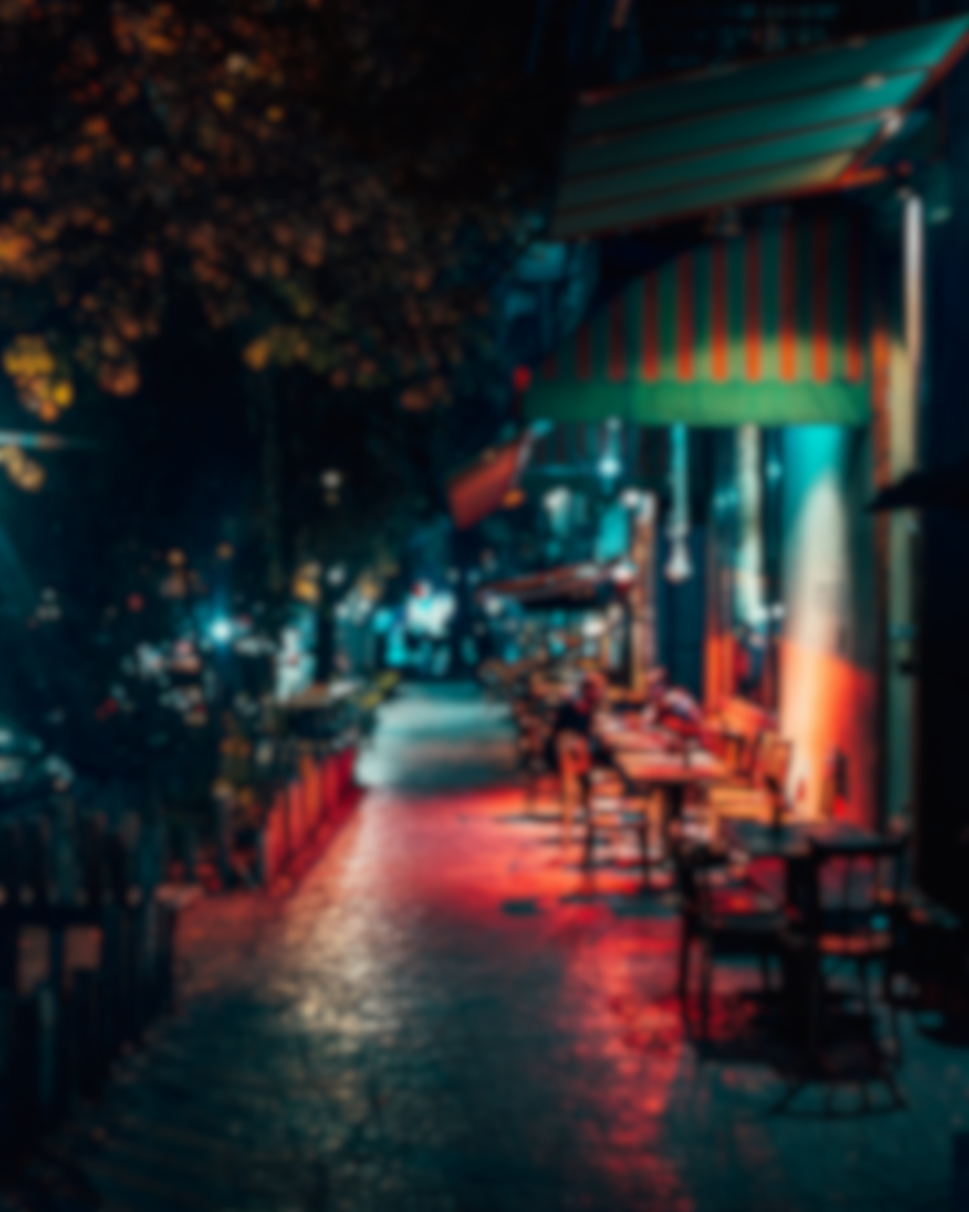

IMADA
PUBCRAWL
4 STOP
Tilmelding via
4 SHOTS
+ 1 times gratis sjusser
ved sidste stop
17. Oktober
Kl. 19.00

